Slide 1
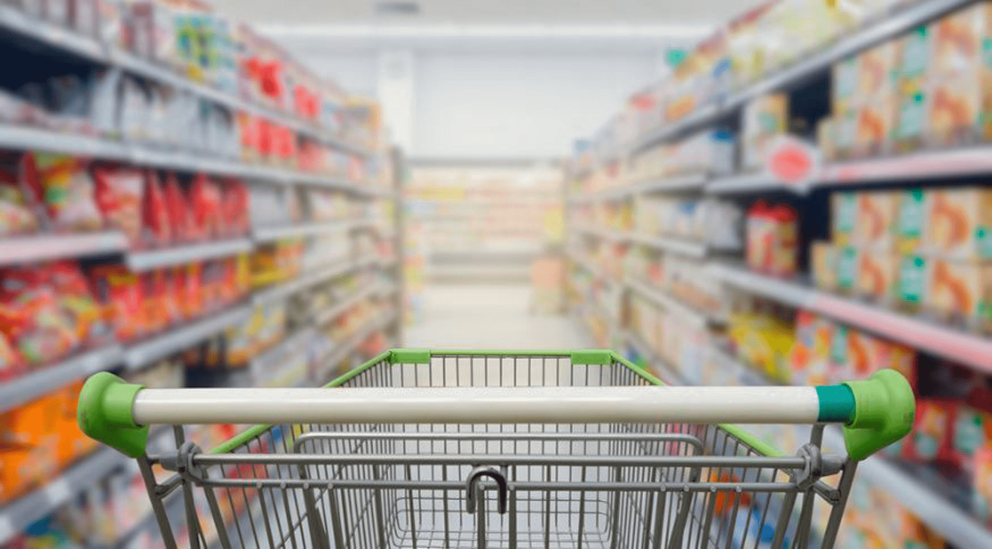
Análisis del servicio de atención y gestión de cajeros de un supermercado de barrio
Presentado por:
Cristian Andrés Parrado Barreto
Sharik Natalia Amaya Rey
Jaxon Muñoz Avendaño
Universidad de los Llanos
Facultad de ciencias básicas e ingeniería
Ingeniería de sistemas

Slide 2

Motivación
Proporcionar una buena estrategia al supermercado “Granero Morichal” para atender a sus clientes en el menor tiempo posible y reducir posibles costos de personal.
Notes:
Proporcionar una buena estrategia al supermercado “Granero Morichal” para atender a sus clientes en el menor tiempo posible y reducir posibles costos de personal. Al terminar la simulación, el tomador de decisiones sabrá cuándo habilitar la tercera caja y así disminuir costos innecesarios y sus clientes estarán más satisfechos con la reducción del tiempo de espera en la cola.

Slide 3
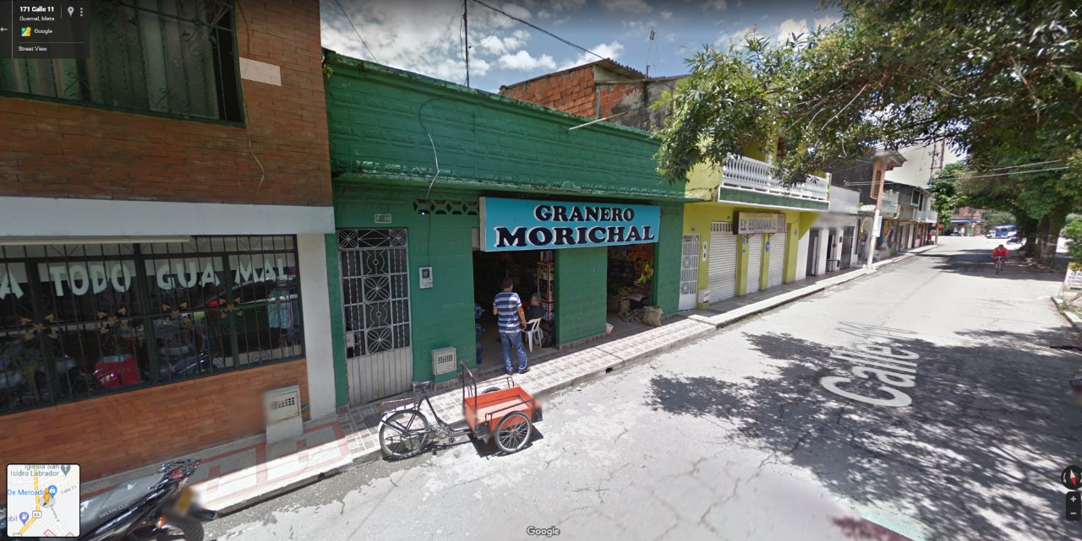
Descripción del sistema actual
El supermercado “Granero Morichal” atiende de 8 am a 5 pm, siempre tiene 2 cajas habilitadas y la tercera se activa cuando la fila supera 5 clientes, en su tiempo libre, el tercer cajero ayuda a organizar productos y a vigilar el establecimiento.
Notes:
El supermercado “Granero Morichal” atiende de 8 am a 5 pm, siempre tiene 2 cajas habilitadas y la tercera se activa cuando la fila supera 5 clientes, en su tiempo libre, el tercer cajero ayuda a organizar productos y a vigilar el establecimiento. El aforo permitido es de 12 personas.

Slide 4
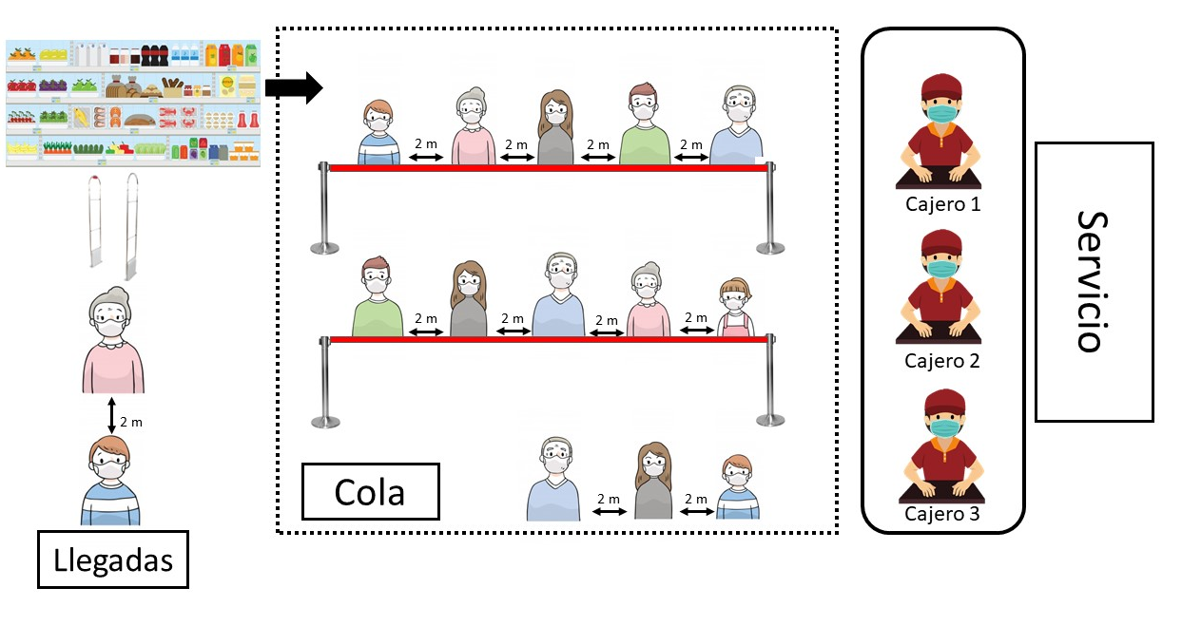
Definición del Problema
El supermercado Granero Morichal, maneja un sistema de 3 cajas para atender a sus clientes, sin embargo no saben cuándo deshabilitar la tercera caja para que el cajero sobrante haga otras actividades como organizar y surtir estantes.
Notes:
En el supermercado Granero Morichal, maneja un sistema de 3 cajas para atender a sus clientes, sin embargo no saben cuando deshabilitar la tercera caja para que el cajero sobrante haga otras actividades como organizar y surtir estantes, además si los clientes esperan por más de 6 minutos, quedan insatisfechos con el servicio y se van del establecimiento.

Slide 5

Justificación
Los supermercados normalmente toman decisiones a solo tanteo, a veces aciertan en sus decisiones pero comúnmente, toman malas decisiones y esto se ve reflejado en el servicio.
Notes:
Los supermercados normalmente toman decisiones a solo tanteo, a veces aciertan en sus decisiones pero comúnmente, toman malas decisiones y esto se ve reflejado en el servicio. Mediante la simulación de agentes se pueden tomar las decisiones correctas para no tener perdidas de costos y lograr un agradable servicio de atención al cliente.

Slide 6
Objetivos
Objetivo general
Objetivos específicos
Modelar escenarios de llegada de clientes.
Modelar un escenario aplicando medidas de bioseguridad.
Implementar un modelo de cajas dinámico.
Simular el comportamiento de los clientes insatisfechos.
Encontrar los escenarios en que el sistema tiene más cajas activas de las necesarias.
Desarrollar un Modelo Basado en Agentes del servicio de atención y gestión de cajeros de un supermercado de barrio.

Slide 7
Preguntas específicas
¿Cuáles son las franjas de tiempo de mayor o menor demanda?
¿Cuál es el tiempo promedio de atención a un cliente por un cajero eficiente y uno principiante?
¿Cuál es el tiempo promedio en cola de los clientes para dos y tres cajas activas?
¿Cuánto tiempo ocioso tiene el tercer cajero?
¿Con qué probabilidad un cliente abandona el establecimiento?
¿Cómo varían las respuestas anteriores con base en el escenario con medidas de bioseguridad.?

Slide 8
Medidas de desempeño
Número total de clientes que ingresan al sistema.
Porcentaje de clientes que quedan insatisfechos con el servicio.
Tiempo promedio de servicio con dos cajeros.
Tiempo promedio de servicio con tres cajeros.
Tiempo promedio de ocio del tercer cajero.
Tiempo promedio de los clientes en el sistema.
Tiempo promedio de los clientes en fila.
Tiempo promedio de atención del sistema.
Notes:
Las medidas de desempeño que se buscan obtener del MBA implementado para el supermercado son las siguientes:

Slide 9

Alcance
Mediante la simulación realizada en Anylogic, se decidirá cuándo se necesiten dos o tres cajas para cumplir con la demanda del supermercado, dependiendo de si es una hora pico o una hora valle.
Notes:
Mediante la simulación realizada en Anylogic, se decidirá cuándo se necesiten dos o tres cajas para cumplir con la demanda del supermercado, dependiendo de si es una hora pico o una hora valle., y también si el cajero es experimentado o principiante, esto para reducir costos y optimizar el uso de los recursos del supermercado visto como sistema.

Slide 10

Supuestos del sistema
No se toman en cuenta la edad ni el género de los clientes.
Se establece un aforo máximo de 12 personas.
Se ignoran factores como el clima y el día del mes.
Se simulan diferentes escenarios en donde 1 cajero será eficiente y los otros dos serán principiantes teniendo en cuenta las medidas de bioseguridad por el COVID-19.

Slide 11
Escenarios o configuraciones e intervalo de simulación
Clientes atendidos con cajeros principiantes de 8 am a 12 m.
Clientes atendidos con cajeros principiantes de 12 m a 5 pm.
Clientes atendidos con cajeros eficientes de 8 am a 12 m.
Clientes atendidos con cajeros eficientes de 12 m a 5 pm.
Clientes atendidos con cajeros principiantes con medidas de bioseguridad.
Clientes atendidos con cajeros eficientes con medidas de bioseguridad.
Servicio con dos cajeros.
Servicio con tres cajeros.
Los tiempos se simulan en minutos.
Notes:
Los escenarios son:
Clientes atendidos con cajeros principiantes de 8 am a 12 m y de 12 m a 5 pm.
Clientes atendidos con cajeros eficientes de 8 am a 12 m y de 12 m a 5 pm.
Clientes atendidos con cajeros principiantes y eficientes con medidas de bioseguridad.
Servicio con dos y tres cajeros.
Los tiempos se simulan en minutos.

Slide 12
Ejemplos de los datos recolectados/usados
Datos recolectados en un trabajo anterior
Datos recolectados por el dueño del supermercado
Cliente | Lunes
 | Caja 1 |  | Caja 2 |  | Caja 3
 | TLL | TS | TLL | TS | TLL | TS
1 | 2 | 1 | 1 | 1 | 1 | 1
2 | 1 | 1 | 3 | 1 | 1 | 1
3 | 0 | 1 | 3 | 1 | 2 | 1
4 | 3 | 2 | 3 | 1 | 15 | 1
Cliente | Lunes
 | Caja 1 |  | Caja 2 |  | Caja 3
 | TLL | TS | TLL | TS | TLL | TS
1 | 5 | 2 | 15 | 3 | 123 | 10
2 | 5 | 5 | 22 | 4 | 3 | 5
3 | 41 | 4 | 13 | 2 | 4 | 2
4 | 3 | 2 | 2 | 1 | 2 | 4
Notes:
Ejemplos de los datos recolectados
Como ejemplos, tenemos las siguientes tablas con datos de un trabajo anterior y del trabajo actual:
Para el primer caso, se observa que los tiempos de llegadas y servicios son más rápidos y en nuestro caso, son más lentos, debido a las medidas de seguridad que se toman por la situación actual del COVID-19.

Slide 13
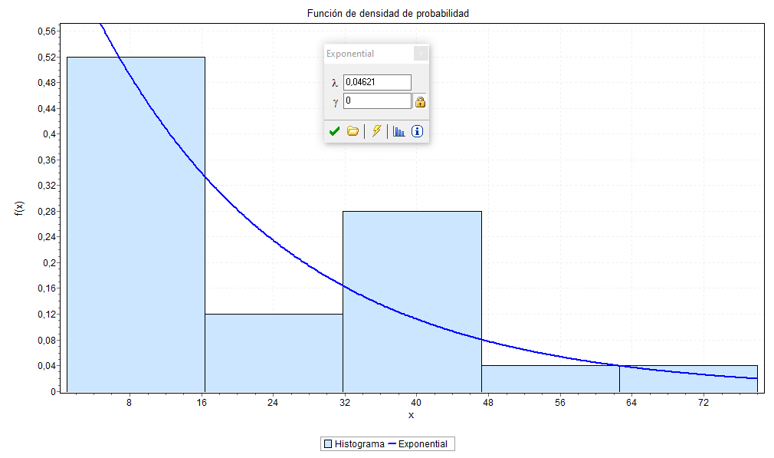
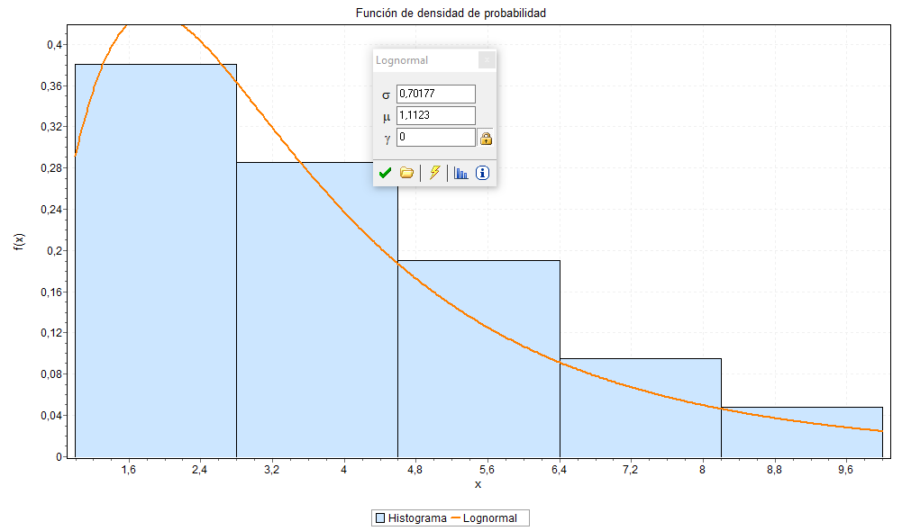
Análisis estadístico de los datos
Ajustes a distribuciones de probabilidad
Número promedio de clientes caja 1 por día: 33
Número promedio de clientes caja 2 por día: 24
Número promedio de clientes caja 3 por día: 8
Tiempo Promedio de servicio en la caja 1: 4.23 minutos
Tiempo Promedio de servicio en la caja 2: 5.61 minutos
Tiempo Promedio de servicio en la caja 3: 7.34 minutos

Slide 14
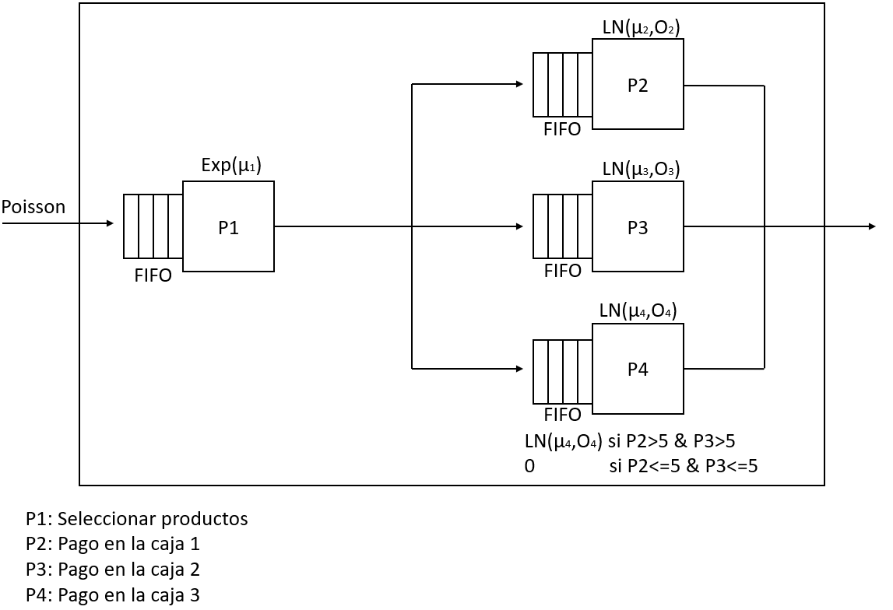
Diseño del modelo de simulación
Red de colas
Notes:
Diseño del modelo de simulación, red de colas, el nodo P1 tiene una distribución de probabilidad exponencial y su fila es tipo FIFO. De este nodo, los clientes se dirigen a los otros tres, P2, P3 Y P4, los cuales representan los cajeros, tienen una distribución de probabilidad lognormal y sus filas son tipo FIFO. En el caso del nodo P4 su distribución será 0 si la fila de P2 y P3 es menos a 5.

Slide 15
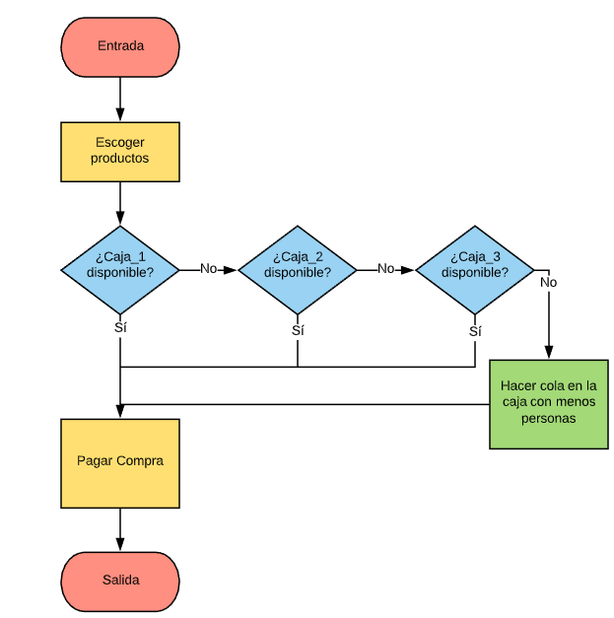
Diseño del modelo de simulación
Diagrama de flujo
Notes:
Diagrama de flujo, Inicialmente el cliente entra en el sistema, posteriormente escoge los productos, entra en la condición, Si la caja 1 está disponible paga directamente su compra, sino, pregunta si la caja 2 está disponible, si lo está paga su compra, sino pregunta si la caja 3 está disponible, si lo esta paga su compra, si no hace fila en la caja con menos personas, puede ser la caja 1 o caja 2 y paga su compra y sale del sistema.

Slide 16


Software de simulación y tecnologías usadas
Anylogic v. Personal Learning Edition 8.6.0: Es un software de simulación que ayuda a probar y explorar escenarios hipotéticos mediante modelado 2D y 3D.
EasyFit v. 5.6: Es un software que ajusta automáticamente las distribuciones a los datos de la muestra y seleccionar el mejor modelo en unos segundos.
Notes:
Anylogic v. Personal Learning Edition 8.6.0: Es un software de simulación que ayuda a probar y explorar escenarios hipotéticos mediante modelado 2D y 3D. Incluye un lenguaje de modelado gráfico y también permite que se puedan ampliar los modelos de simulación con código de Java.
EasyFit v. 5.6: Es un software que ajusta automáticamente las distribuciones a los datos de la muestra y seleccionar el mejor modelo en unos segundos. Está diseñado para hacer el análisis de datos lo más fácil posible.

Slide 17
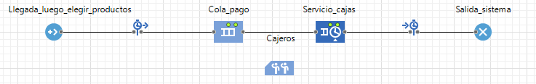
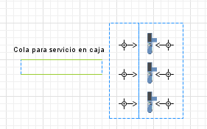
Implementación del modelo en el software de simulación
Notes:
Para la implementación del modelo en el software de simulación, se añadió el componente de Source para estimar la llegada, el componente queue para la cola, service para el servicio y sink para la salida.
Se asignaron las distribuciones de probabilidad mediante las propiedades de estos componentes.

Slide 18
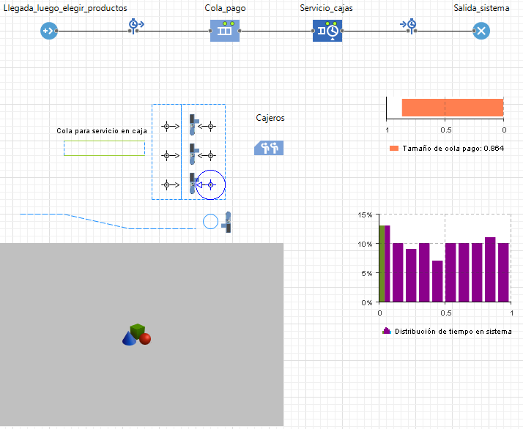
Resultados de los experimentos de simulación
Flujo de atención que emula el sistema real.
MBA sobre distribuciones Exponencial y Log-Normal a partir del análisis de datos de Easy Fit.
Control de tiempos en el sistema de los agentes (clientes) que lo utilizan para validar los resultados frente a los cambios.
Modelo re utilizable para escenarios normales y el caso atípico puntual de las medidas de BioSeguridad.

Slide 19
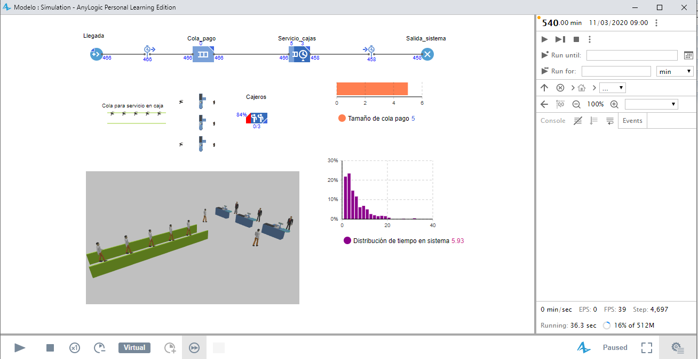
Resultados de los experimentos de simulación
Número total de clientes que ingresan al sistema: 466
Tiempo promedio de los clientes en el sistema: 5.93 m
Tamaño cola al final de 9 horas de ejecución: 5 personas

Slide 20

Conclusiones
A partir del MBA el supermercado pudo ser más consciente de su capacity y empezar cambios por ejemplo en el horario de surtido.
La tercera caja activa podría estar fija a partir de las 4:00pm por la demanda al final del día.
El MBA será tan eficiente como sus variables y datos, en este caso estuvo limitado por cuestiones de tiempo.

